Slide 1
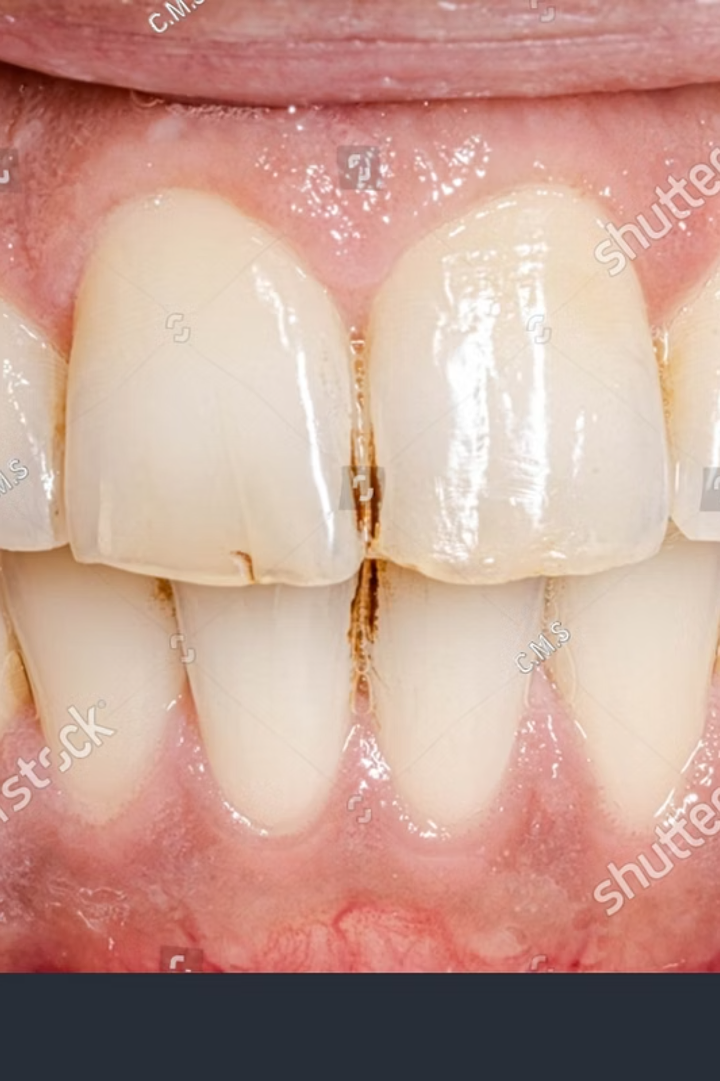
Tish katorlarining qisman nuqsoni: ta'rif va qisqacha annotatsiya
Ushbu taqdimot tish katorlarining qisman nuqsonlari (partial defects) tasnifi, ularning klinik ko'rinishi va funktsional oqibatlarini ilmiy va amaliy jihatdan tahlil qiladi. Diagnoz, parodont va artikulyator o'zgarishlari, shuningdek chaynash, nutq va estetik me'yorlardagi buzilishlar batafsil ko'rib chiqiladi. Maqsad — stomatologlarga va tibbiyot talabalariga kasallik mexanizmini, baholash mezonlarini va klinik yondashuvni aniq, amaliy va uslubiy ravishda yetkazish.

Slide 2
Mavzu rejasi (Agenda)
1. Tasnif & klinika
2. Uzluksizlik va segmentatsiya
Tish katorlarining qisman nuqsonlari va ularning morfologik ko'rinishlari
Tish qatorining uzluksizligi, mustaqil ishlaydigan tish guruhlari
3. Parodont va deformatsiya
4. Funktsiyalar: chaynash, nutq, estetik
Funktsional yuklanish, tish qatorining geometrik o'zgarishi
Amaliy ta'sirlar va baholash mezonlari
5. Jag' bo'g'imlari va protetika
Tish yo'qolishi bilan bog'liq kondilar o'zgarishlari

Slide 3

1. Tashxis va tasnif: qisman nuqsonlarning asosiy turlari
Qisman nuqsonlar morfologik va funktsional asosda tasniflanadi. Klinik amaliyotda quyidagi asosiy turlarni ajratamiz:
Segmental yo'qolish (single/multiple tish yo'qolishi) — bitta yoki bir nechta tishlar tanlangan segmentda yo'qolgan holat;
Intermittent uzilishlar — mantiqiy ravishda uzilgan, ammo umumiy o'qqa bog'langan qator bo'limlari;
Atrofik nuqsonlar — alveolyar to'shak atrofiya bilan birga keladi;
Konjenital yoki rivojlanish nuqsonlari — agenesiya, hipoplaziya yoki erupsiya muammolari.
Har bir tip uchun klinik belgilarga: tish pozitsiyasining o'zgarishi, kontakt nuqtalarining yo'qolishi, okluzal suhbat va estetik defektlar kiradi. Diagnostika: intraoral suratlar, periapikal va panoramik rentgen, CBCT zarur bo'lsa — 3D baholash.

Slide 4
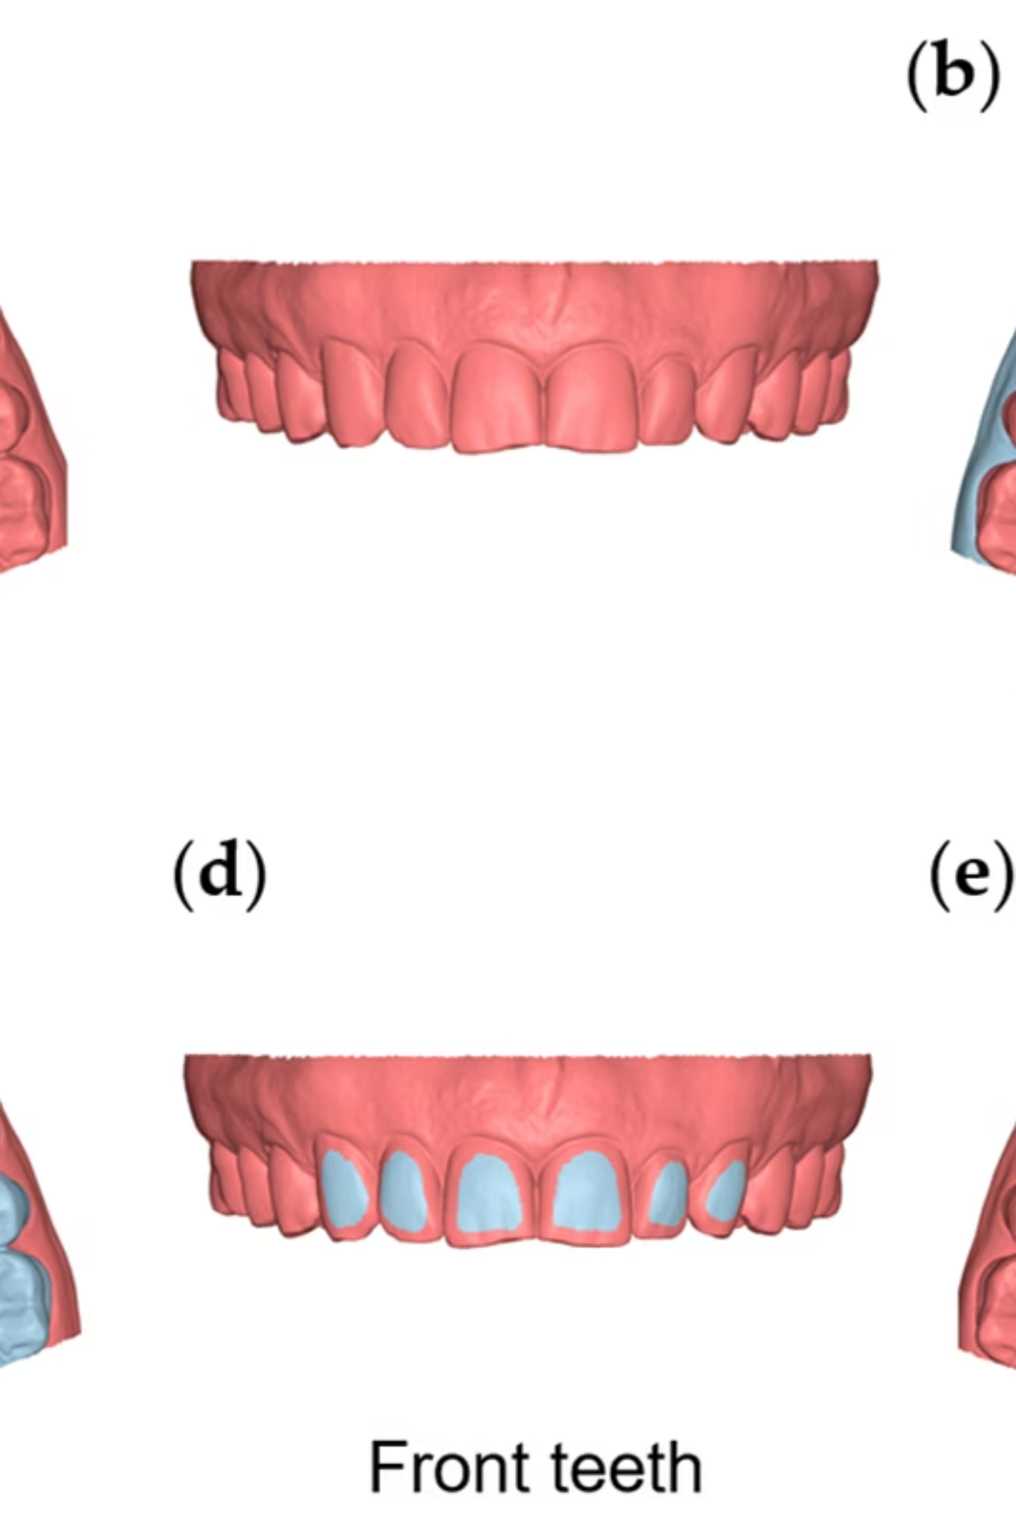
2. Tish qatorining uzluksizligini buzilishi va segmentatsiya
Uzluksizlik — tish qatoridagi mantiqiy ketma-ketlikning to'xtashi bo'lib, natijada qator mustaqil ishlovchi guruhlarga ajraladi. Bu holatning klinik ahamiyati:
Kontakt va okluzal boshqaruvning yo'qolishi → oziq-ovqat yig'ilishi, karies va periodont infektsiya xavfi oshadi;
Mustaqil ishlaydigan guruhlar — har bir segment o'z okluzal qoidalariga ega bo'lib, artifaktsiz reabilitatsiya murakkablashadi;
Yuqori tafovutli yuklanish — ma'lum tishlarga ortiqcha kuch tushishi natijasida mikroharakati va mobilizatsiya yuz beradi.
Klinik baholash: okluzal tahlil, articulatorda model o'rganish, fonetik testlar, fotosurat bilan kontakt nuqtalarini hujjatlashtirish.

Slide 5
3. Parodontning funksional yuklanishi va tish qatorining deformatsiyasi
To'liq yoki qisman tish yo'qolishi parodont va qolgan tishlar yuklanishida muhim o'zgarishlarga olib keladi. Asosiy mexanizmlar:
Yukni kompenratsiyalash: yaqin tishlar va antagonist tishlar ortiqcha yukni o'z zimmasiga oladi, bu esa periodont tolalarining degeneratsiyasiga olib kelishi mumkin;
Tishlarning mesial/inclayn ko'chishi: bo'shliqga qarab tishlar siljiydi, natijada okluzal avariya, embrasant qochishi va kontakt yo'qoladi;
Alveolyar atrofiya: vaqt o'tishi bilan alveol suyagi hajmi kamayadi va protetik reabilitatsiya qiyinlashadi.
Terapevtik yondashuv: yukni qayta taqsimlash (splinting, retentiv protetik konstruksiyalar), periodont terapiyasi, ortodontik qayta joylashtirish va implant-protetik echimlar.

Slide 6
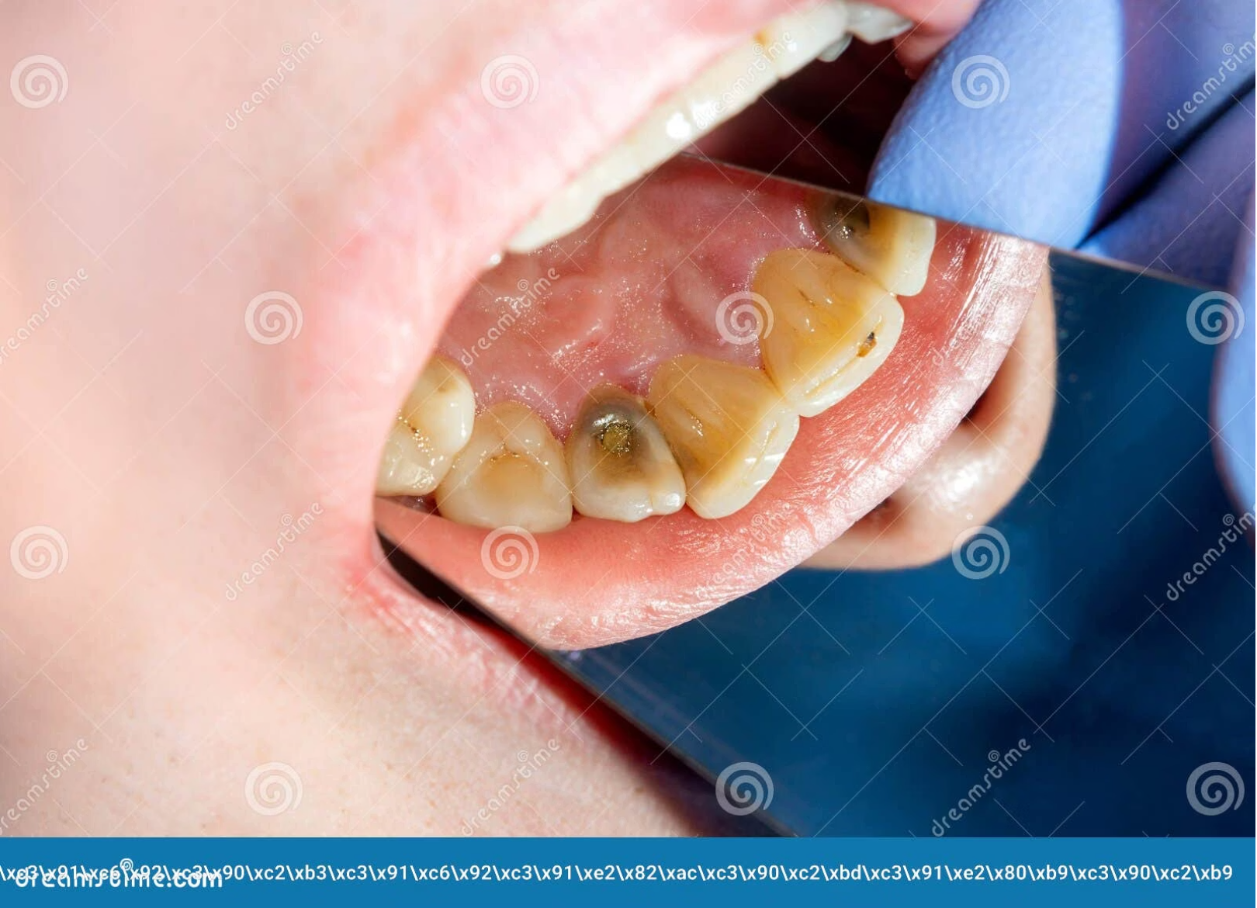
4. Chaynash funktsiyasi, nutq va estetik me'yorlarning buzilishi
Qisman nuqsonlar chaynash samaradorligini pasaytiradi va bu oziq-ovqatni to'g'ri maydalashni buzadi. Boshqa klinik oqibatlar:
Chaynash samarasi kamayishi → ozuqa sindirishi va gastrointestinal simptomlar;
Nutq buzilishi — ayniqsa old tish segmentining yo'qolishi artikulyatsiyani o'zgartiradi;
Estetik me'yorlarning buzilishi — chekish, yosh taqsimoti va yuz estetikasida o'zgarishlar.

Slide 7
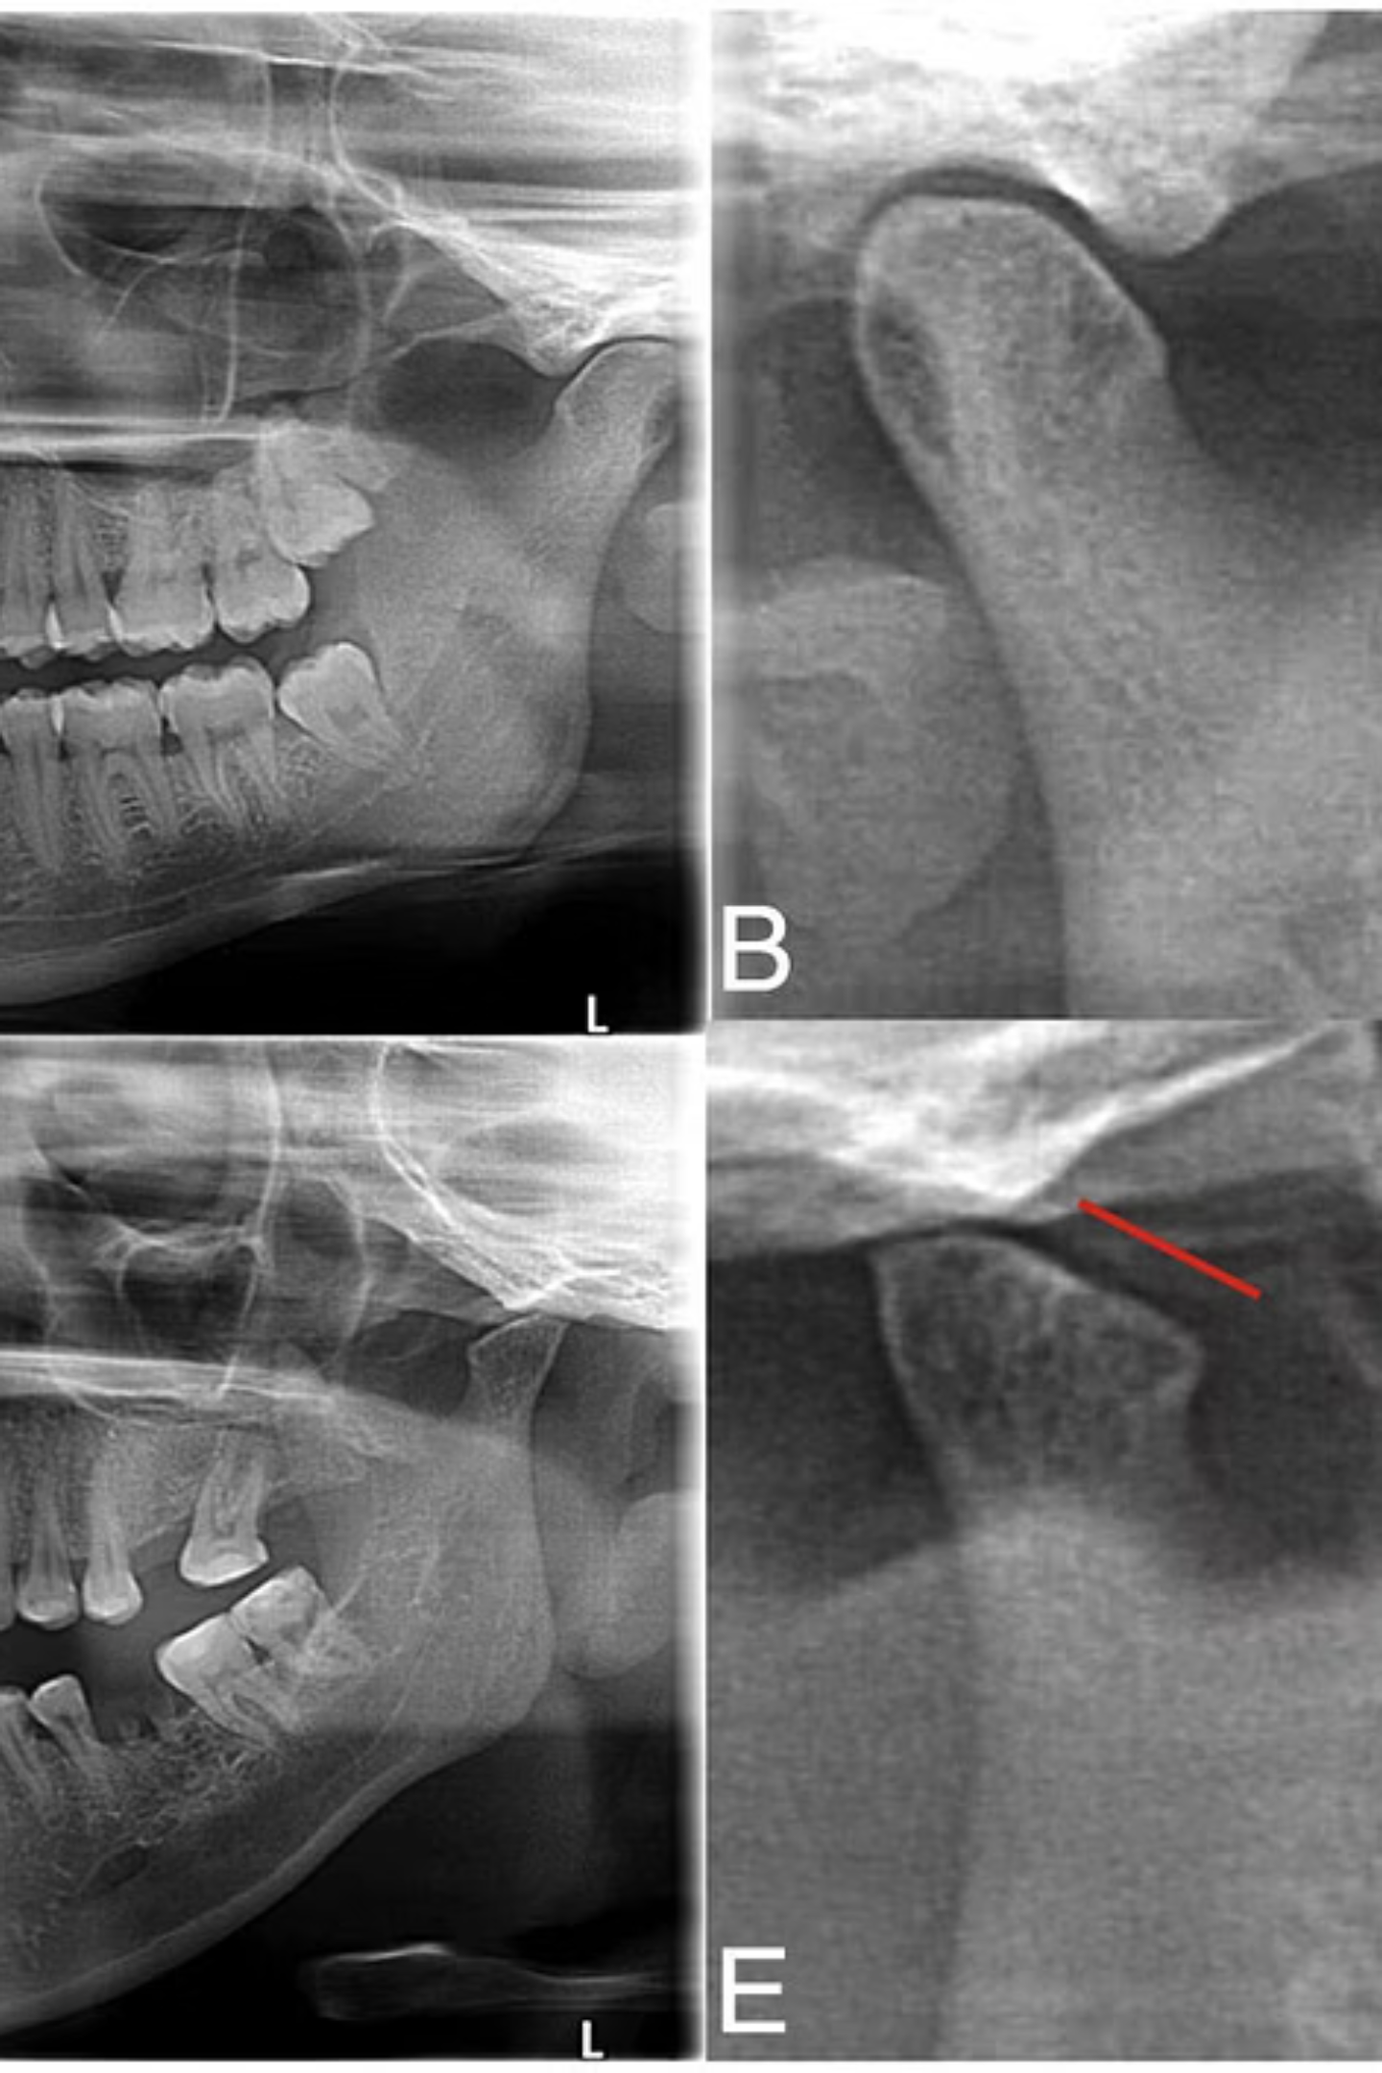
5. Tishlarning yo'qolishi bilan bog'liq chaka va pastki jag' bo'g'imi o'zgarishlari
Dental arxitekturadagi uzilishlar kondilar (TMJ) holatiga ta'sir ko'rsatadi. Asosiy kuzatuvlar:
Okluzal balansi buzilganda TMJga nomutanosib yuk tushadi → disfunksiya, og'riq, kliklar;
Vertikal o'lcham kamayishi (loss of vertical dimension) → yuz pastlashishi, estetik va fonetik muammolar;
Maloklyuziya va rahbarlik yo'qolishi → mandibula trayektoriyasining o'zgarmasi kondilar yuzasiga yuqori yuk tushishiga olib keladi.
Klinik yondashuv: TMJ palpatsiyasi, maksimal mandibular ochilish va lateral ekskursiyalarni o'lchash, stomatognatik tizimni integratsiyalashgan baholash — protetik reabilitatsiya rejalashtirishda muhim.

Slide 8
6. Klinik baholash va diagnostika protokoli
01
02
03
1. Tarix va anamnez
2. Vizyon va intraoral tekshiruv
3. Radiologik tekshiruv
Og'riq, estetik va funksional shikoyatlar, o'tgan terapiyalar va traumas tarixini o'rganish.
Tish pozitsiyasi, kontaktlar, periodont holati va mukoza bahosi.
Panoramik, periapikal, va CBCT (kerak bo'lsa) — alveolyar suyagi va kondilar holatini baholash.
04
05
4. Funksional testlar
5. Terapiya rejalashtirish
Chewing performance, fonetik test, artikulyator tahlili, occlusal analysis.
Periodontal, ortodontik, protetik va jarrohlik komponentlarni integratsiyalash.

Slide 9
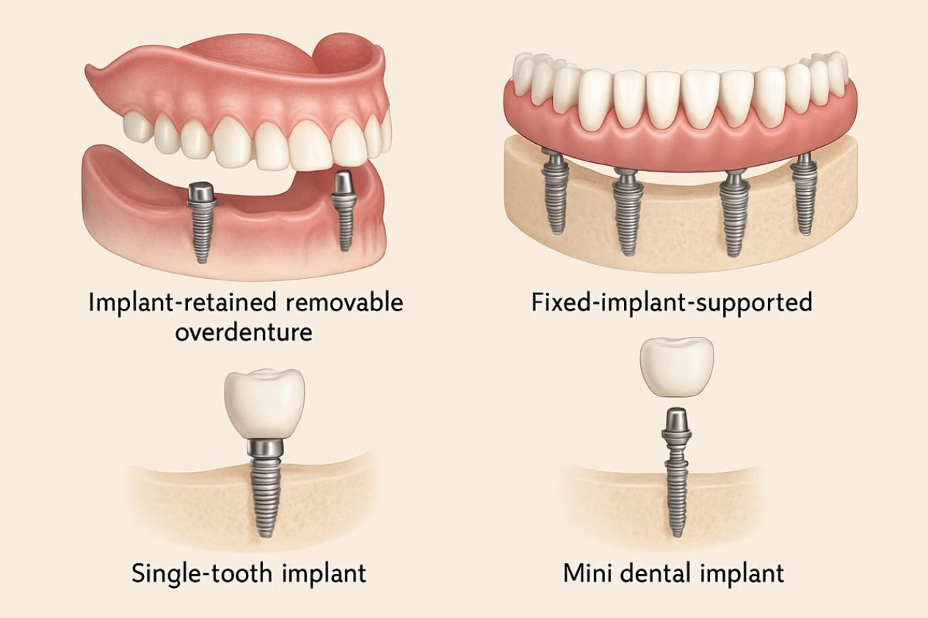
7. Terapevtik yondashuvlar va tavsiyalar
Muolajalar kombinatsiyasi bemorning holati va resurslariga bog'liq. Eng ko'p qo'llaniladigan echimlar:
Konservativ: kontaktni tiklash uchun kompozit build-up, okluzal adjust va splinting;
Protetik: ko'priklar, RPD (removable partial denture), implant orqali individual yoki ko'prikli reabilitatsiya;
Ortodontik: segmentlarni qayta joylashtirish orqali okluzal ketma-ketlikni tiklash;
Periodontal jarrohlik: alveolyar hajmni tiklash (bone grafting) va yumshoq to'qima korreksiyasi;
Multidisipliner yondashuv:
TMJ (chakka-jag‘ bo‘g‘imi) disfunktsiyasini kamaytirish uchun tishlarning tishlashini to‘g‘rilash (okluzal reequilibration) va fizioterapiya qo‘llaniladi.
Terapiya rejasini tanlashda bemorning funktsional ehtiyojlari, estetik talablar, moliyaviy imkoniyatlari va umumiy tibbiy holat hisobga olinadi.

Slide 10
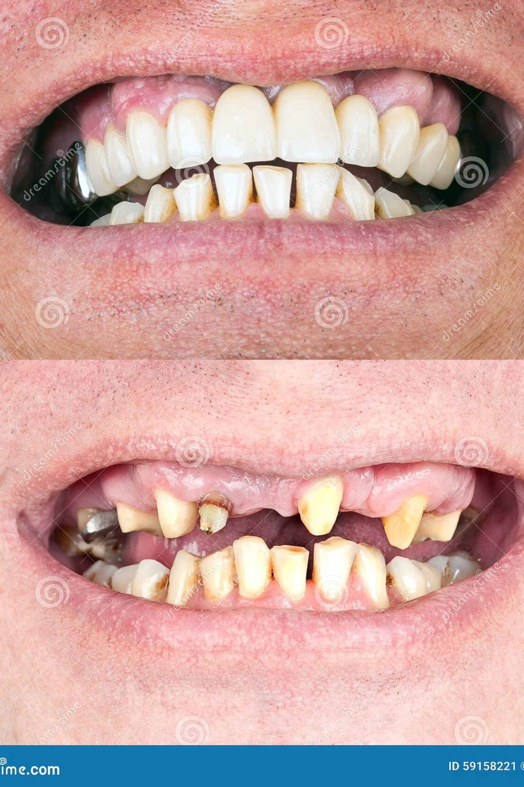

Qisman tish katori nuqsonlari kompleks, ko'p jihatdan stomatognatik tizimning boshqa elementlariga ta'sir ko'rsatadi.
Erta diagnostika va hujjatlashtirish natijani yaxshilaydi — fotosuratlar, radiografiya va funksional testlar majburiy;
Multidisipliner yondashuv zarur — periodont, ortodontiya, protetika va jarrohlik birgalikda rejalashtirilishi lozim;
Funktsional tiklash (chaynash, nutq, estetik) birlamchi maqsad bo'lishi kerak; okluzal balans va vertikal o'lchamni tiklashga e'tibor berilsin;
Protokollar: individual reabilitatsiya rejalari, post-op monitoring va profilaktika (plak nazorati, retensiya) o'rnatilishi lozim.
Klinik tavsiya: Har bir bemor uchun individual baholash asosida implant-protetik echimlar va alveolyar rekonstruksiya imkoniyatlarini baholang; TMJ holatini doimiy nazorat qiling.

